Slide 1
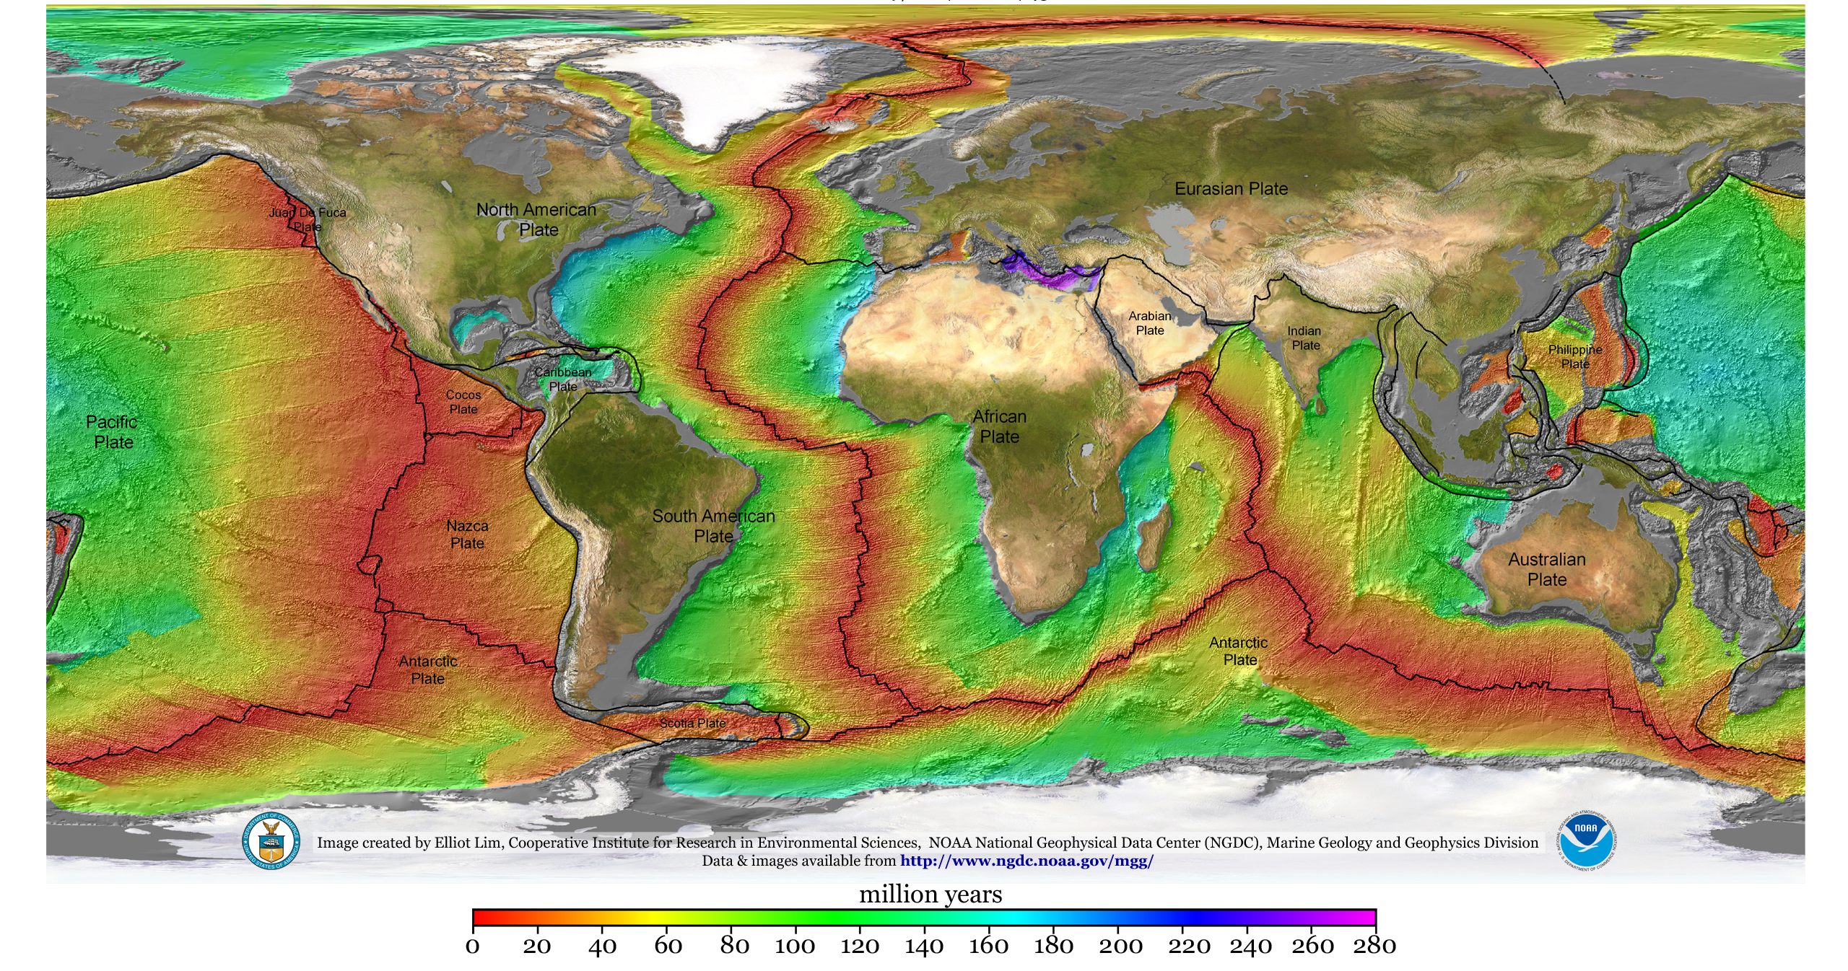
Charla # 3 Machine Learning en Geofísica
Maria Alexandra Plata Ruiz

Slide 2
Tabla de Contenido
Introducción
Exploración Sísmica
Diseño sísmico
Procesamiento Sísmico
Caracterización Sísmica
Bibliograía

Slide 3

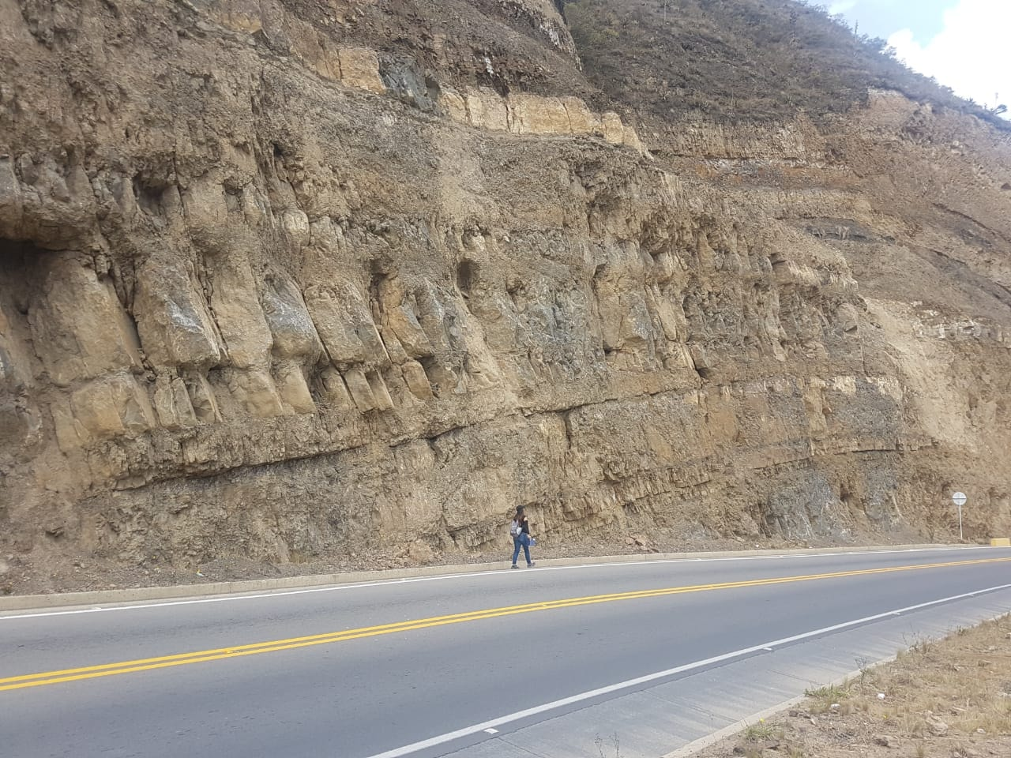

¿Qué es la geología?
Es la ciencia natural que se encarga del estudio de la composición, estructura, evolución dinámica de la tierra
Tomado de: https://www.geolsoc.org.uk
Tomado del grupo en Facebook geología y algo mas

Slide 4
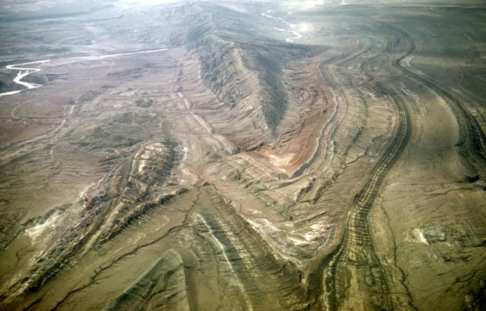

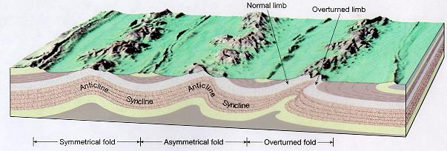
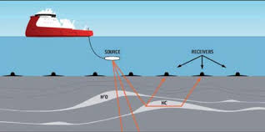
¿Como es la estructura interna del subsuelo?
Tomado del grupo en Facebook The EarthStory
Tomado del comic supergirl #2
Para esto utilizamos herramientas que nos ayuden a ver mas allá de la superficie
Con los datos obtenidos se generan modelos que explican la posible estructura del subsuelo
Tomado de https://www.geoexpro.com/

Slide 5
Geofísica
Es una de las subramas de la ciencias naturales que estudia el planeta a partir de los procesos físicos y propiedades físicas de las rocas
Eléctrico- resitivos
Magnéticos
Gravimétricos
Sísmicos
Electro-magneticos
Radiométricos
Propiedades
De las rocas
Conductividad
Susceptibilidad magnética
Densidad
Modulo elástico
radiactividad

Slide 6
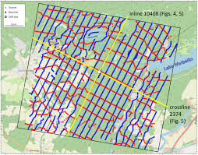
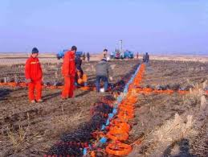
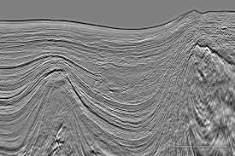
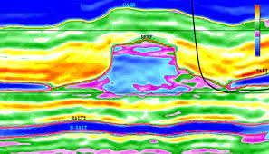
Métodos sísmicos
Están basados en el estudio de la propagación de la onda en el subsuelo. Estas ondas se pueden generar por un explosión en la superficie (sísmica de exploración) o por una fuente sísmica en la corteza (sismología)
Exploración sísmica
Diseño
Adquisición
Procesamiento
Caracterización

Slide 7
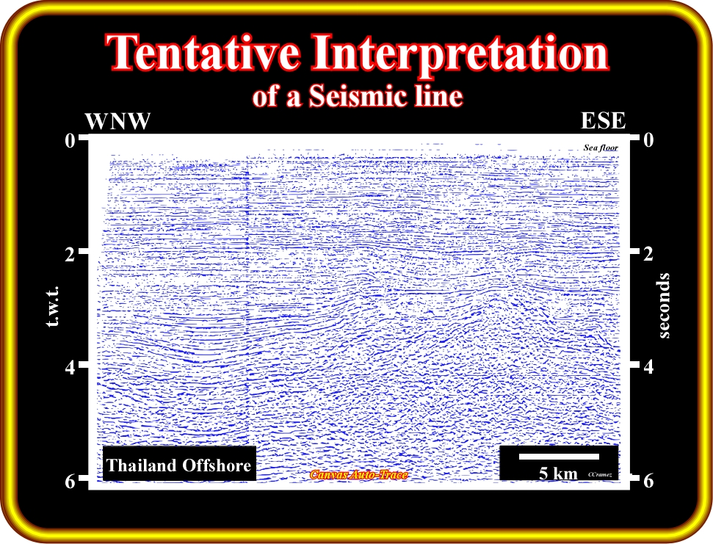
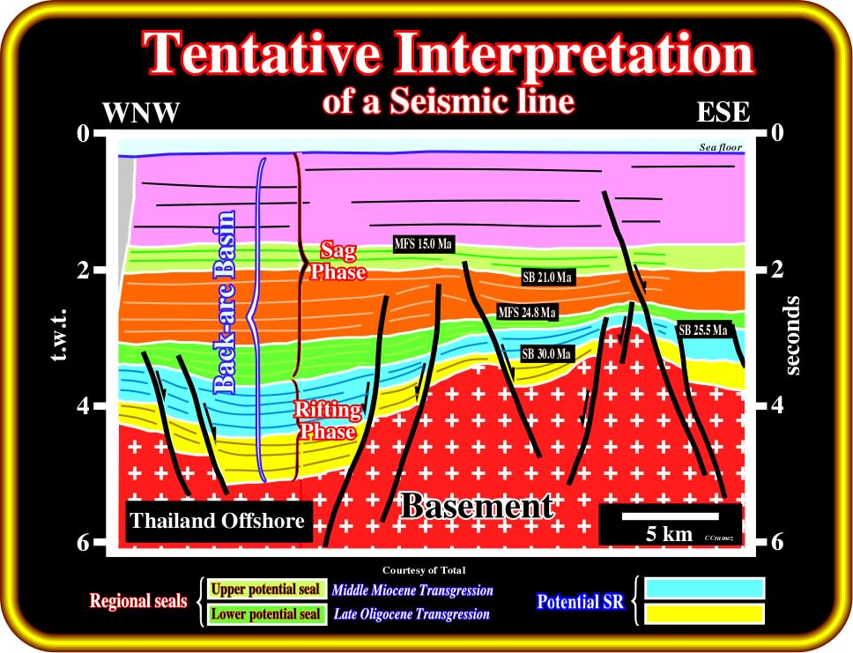
Aclaración
http://homepage.ufp.pt/biblioteca/SeismicStratigraphy/Pages/Page6.htm

Slide 8
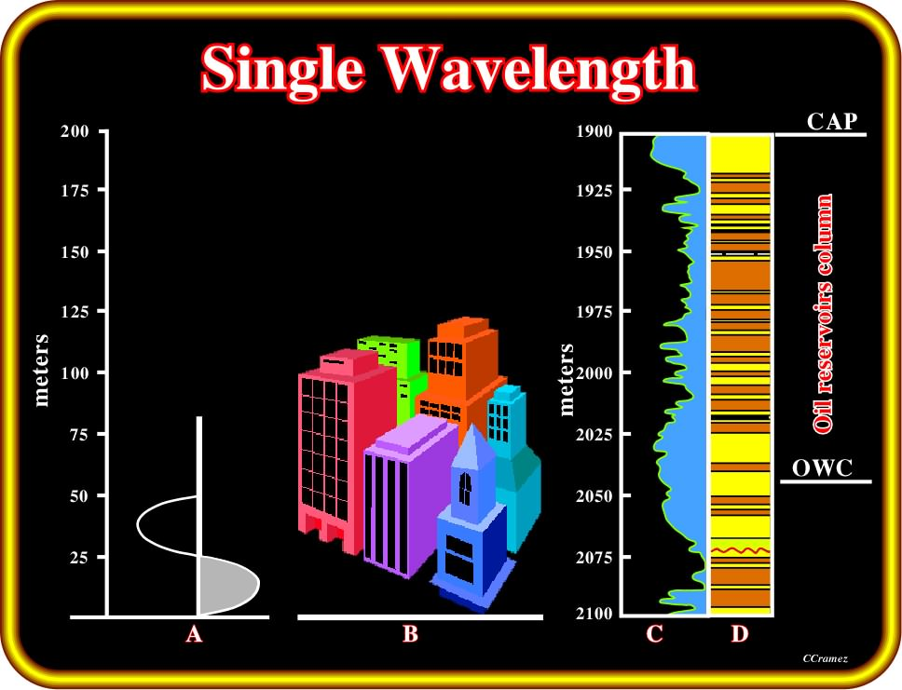
Escala
http://homepage.ufp.pt/biblioteca/SeismicStratigraphy/Pages/Page6.htm

Slide 9
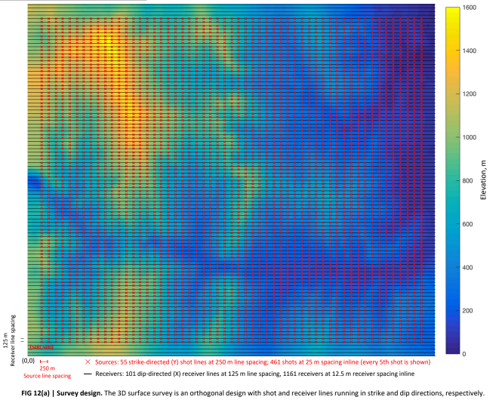
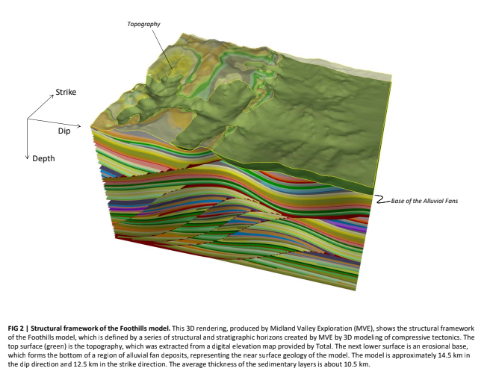
Diseño sísmico
SEG, (2018), "SEAM Phase II," Foothills Model. Public documentation

Slide 10
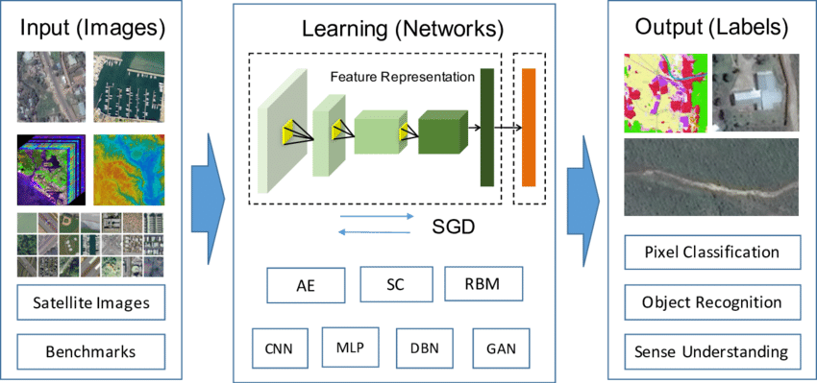
https://www.researchgate.net/figure/General-Framework-of-Satellite-Image-Classification-using-Deep-Learning_fig1_322411905

Slide 11
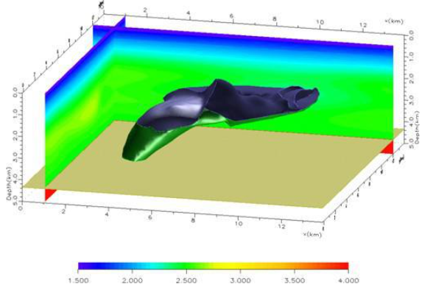
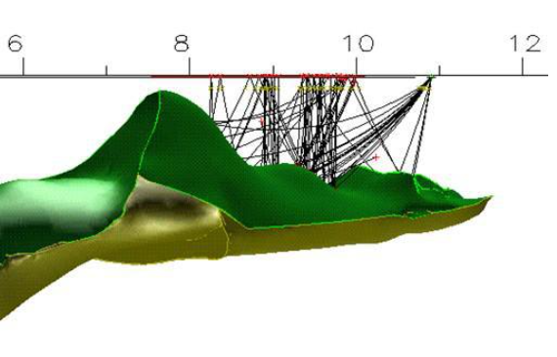
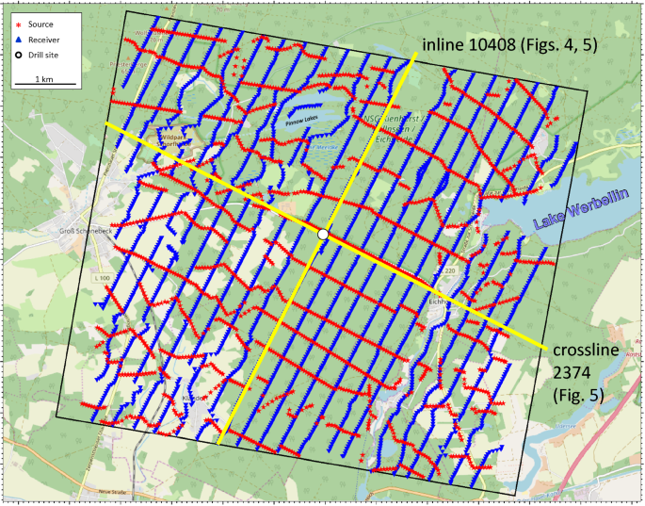
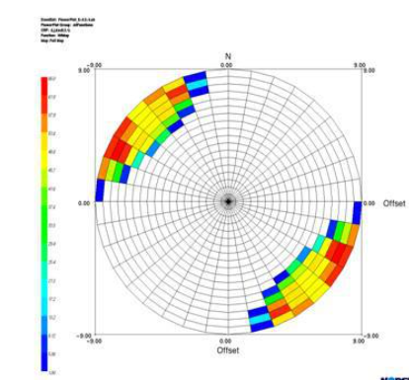
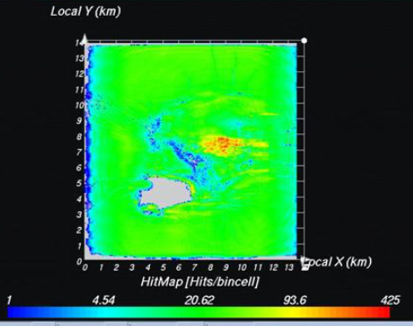
Krawczyk, C.M., Stiller, M., Bauer, K. et al. 3-D seismic exploration across the deep geothermal research platform Groß Schönebeck north of Berlin/Germany. Geotherm Energy 7, 15 (2019). https://doi.org/10.1186/s40517-019-0131-x
https://slideplayer.com/slide/2821374/

Slide 12
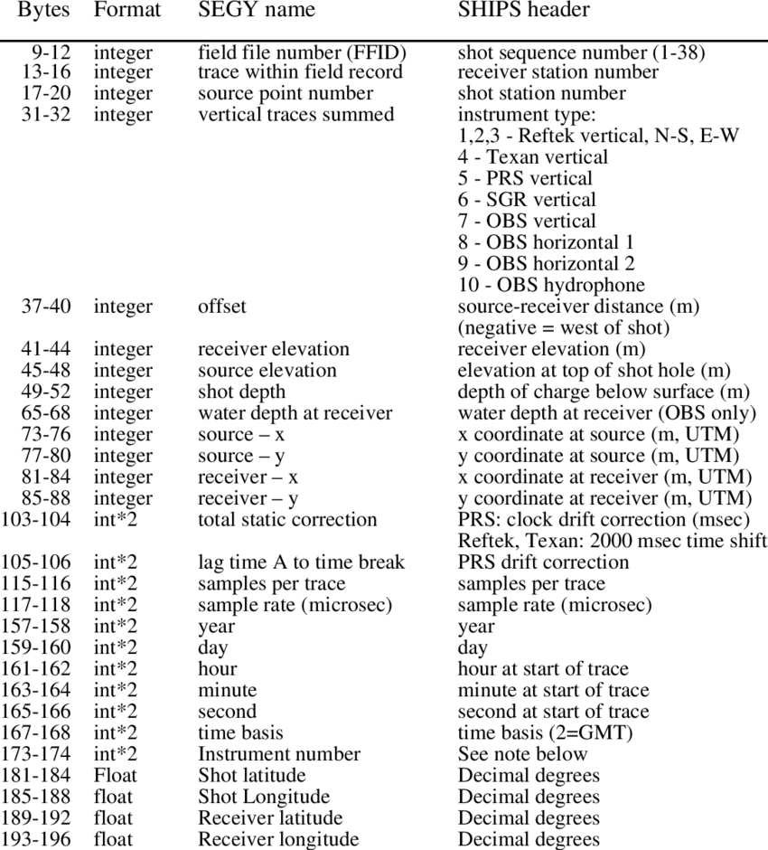
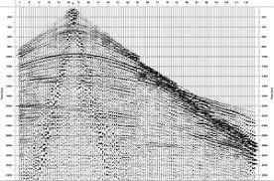
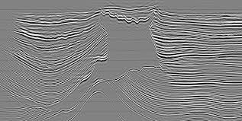
Procesamiento sísmico
Example gather, from [http://www.gamut.to.it/wp/wp-content/uploads/11_shot_gather.jpg Gamut], licensed CC-BY-NC-ND.
https://www.spectrumgeo.com/imaging-services/imaging-technology/depth-processing/pre-stack-depth-migration
SEGY Format

Slide 13
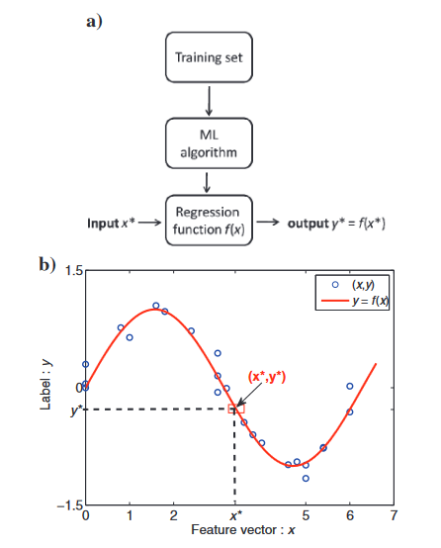
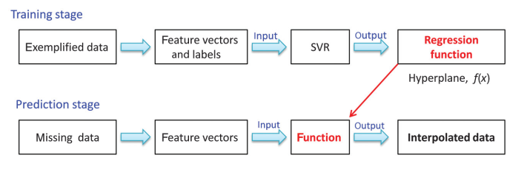
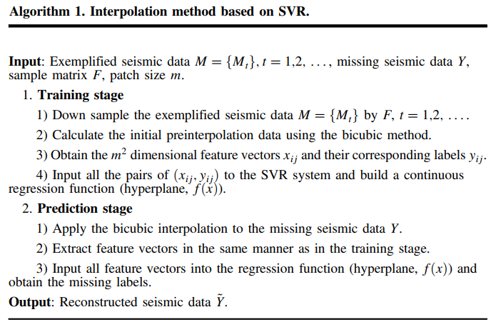
Ejemplo ML en procesamiento
Imágenes tomadas de Jia Y., and Ma J., (2017)

Slide 14
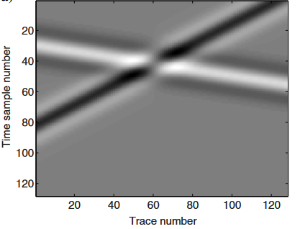
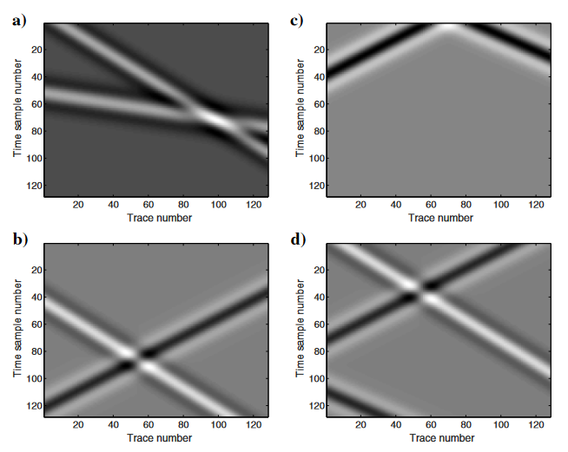
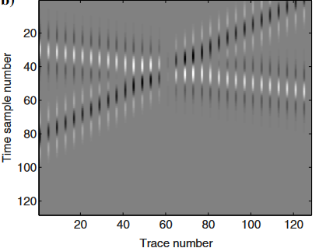
Ejemplo ML en procesamiento
Imagen original
Set de imágenes de entrenamiento
Imagen decimada
Imágenes tomadas de Jia Y., and Ma J., (2017)

Slide 15
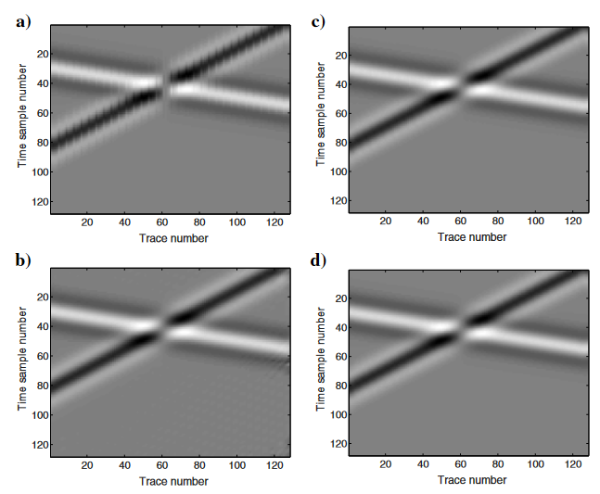
Ejemplo ML en procesamiento
Interpolación utilizando método cúbico
Reconstrucción utilizando el método SVR Gausiano
Reconstrucción utilizando el método ML de regresión
Reconstrucción utilizando el método SVR DDTF
Imágenes tomadas de Jia Y., and Ma J., (2017)

Slide 16
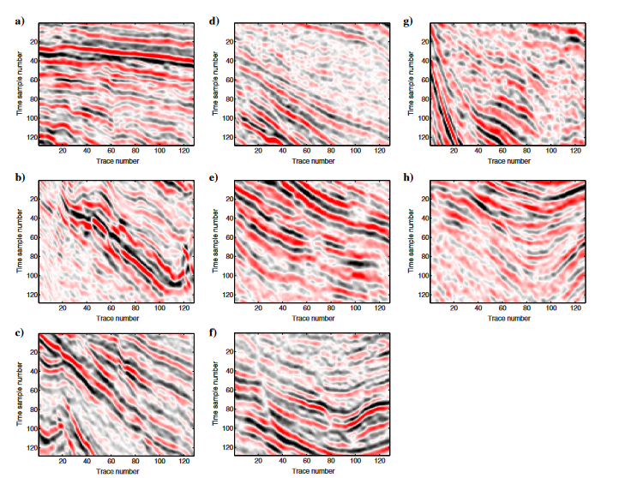
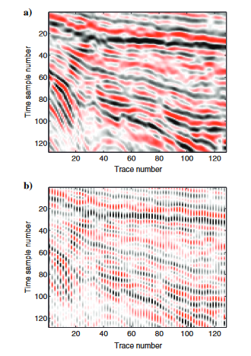
Ejemplo ML en procesamiento
Imagen original
Set de imágenes de entrenamiento
Imagen decimada
Imágenes tomadas de Jia Y., and Ma J., (2017)

Slide 17
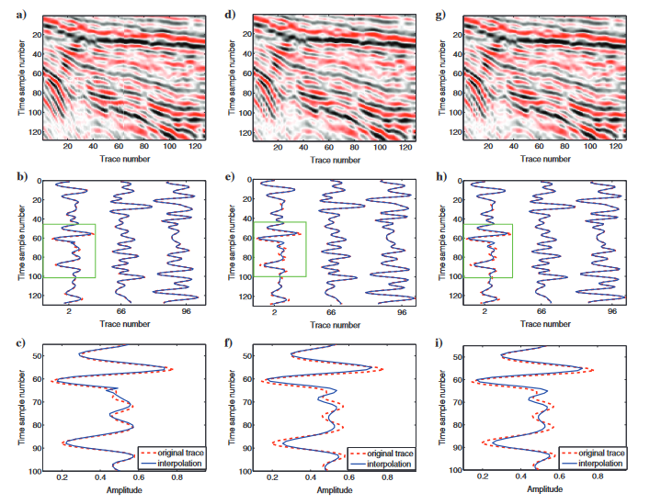
Ejemplo ML en procesamiento
método ML: Regresión SVR Gausiano SVR DDTF
Imágenes tomadas de Jia, Y., and Ma, J., (2017)

Slide 18
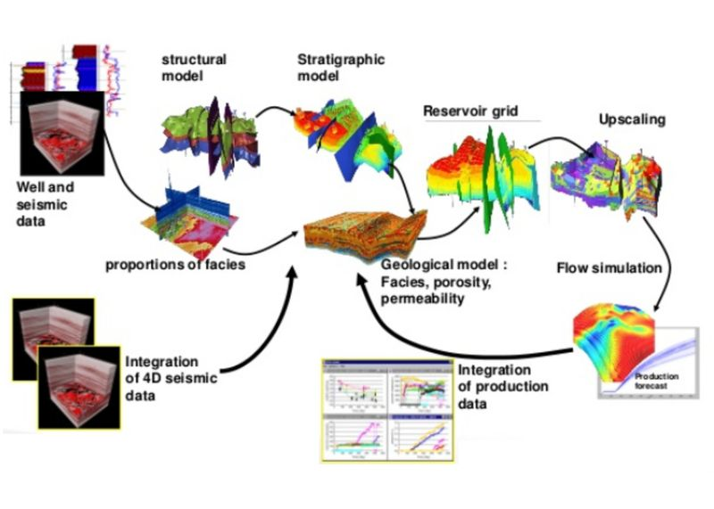
Caracterización Sísmica
https://www.slideshare.net/Geovariances/geovariancesreservoir-characterization-23580917

Slide 19
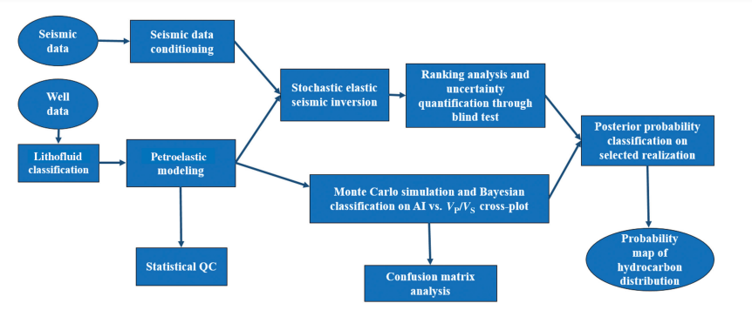
Ejemplo ML en Caracterización
Tomado de Babasafari, A., Ghosh, D., Salim A., and Kordi, M. (2020)

Slide 20
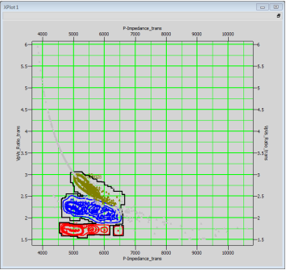
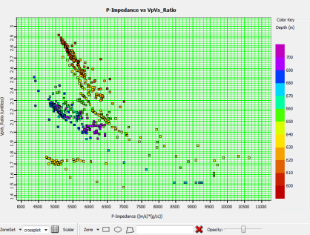
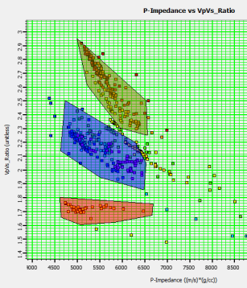
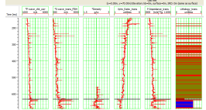
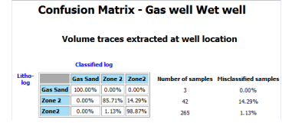
Ejemplo ML en Caracterización
Clasificación de litofacies y modelado
Tomado del manual de usuario de Hampson Russell, 2016

Slide 21
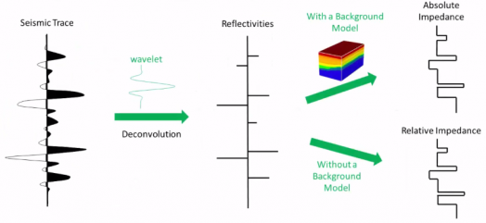
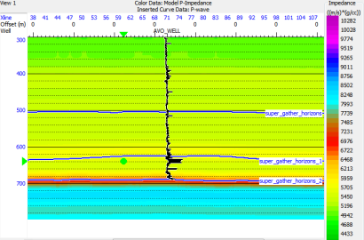
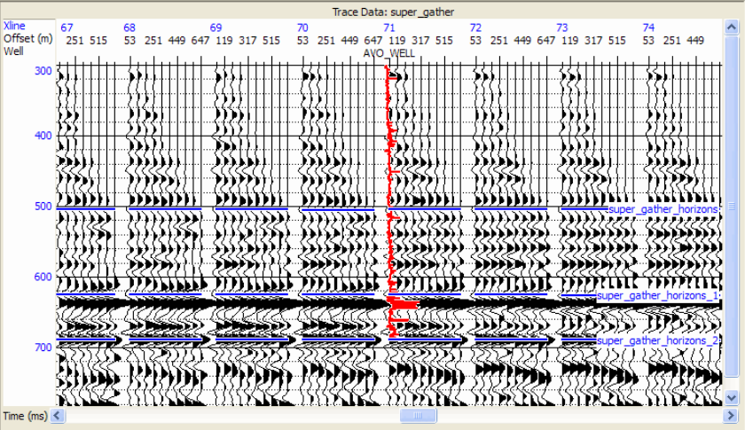
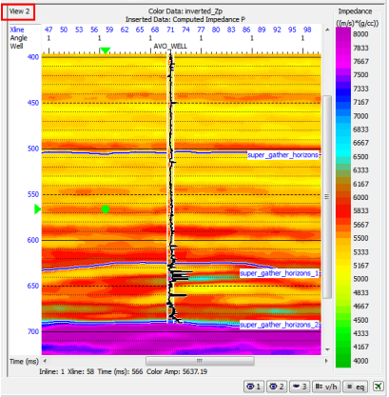
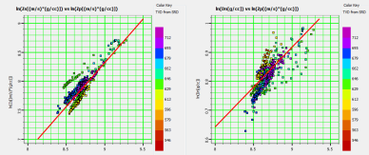
Ejemplo ML en Caracterización
Que es la inversión?
Modelado
Datos de entrada
Resultados
Tomado del manual de usuario de Hampson Russell, 2016

Slide 22
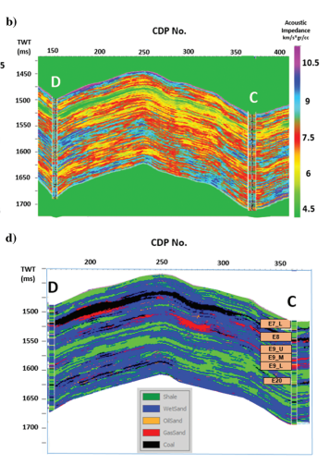
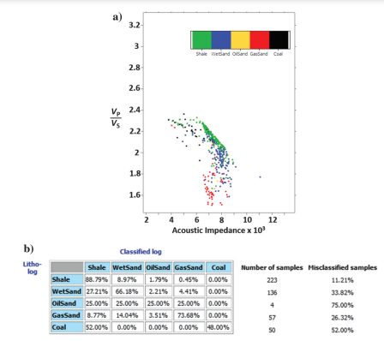
Ejemplo ML en Caracterización
Tomado de Babasafari, A., Ghosh, D., Salim A., and Kordi, M. (2020)

Slide 23
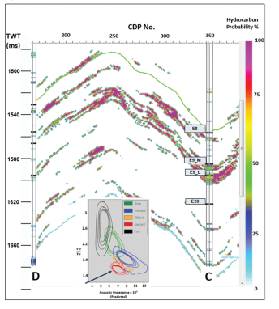
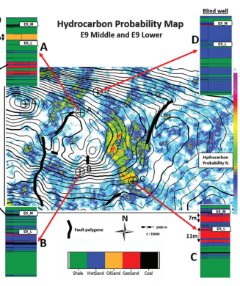
Ejemplo ML en Caracterización
Tomado de Babasafari, A., Ghosh, D., Salim A., and Kordi, M. (2020)

Slide 24
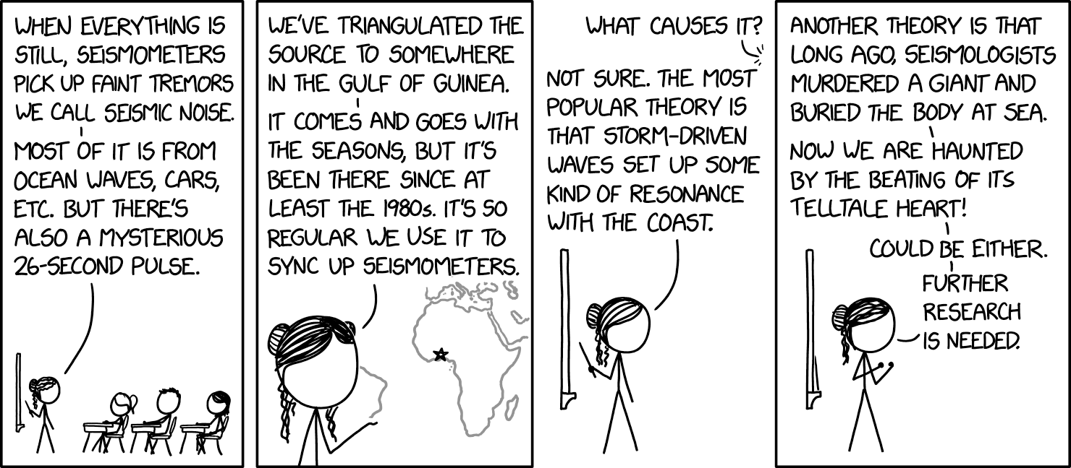
https://www.facebook.com/TheEarthStory/photos/3231854083542280

Slide 25
Bibliografía
Babasafari, Amir Abbas; Ghosh, Deva P.; Salim, Ahmed M. A.; Kordi, Masoumeh(2020). Integrating petroelastic modeling, stochastic seismic inversion, and Bayesian probability classification to reduce uncertainty of hydrocarbon prediction: Example from Malay Basin. Interpretation, 8(3), SM65–SM82. doi:10.1190/int-2019-0077.1
Hampson and Rusell (2016). User handbook.
Jia, Y., & Ma, J. (2017). What can machine learning do for seismic data processing? An interpolation application. Geophysics, 82(3), V163-V177.
SEG (2018). SEAM Phase II – Land seismic Challenges. Foothills Model and Geophysical Data. Public Documentation. 60p.
https://seg.org/SEAM/open-data

